Slide 1


用微信扫描左边的二维码关注xxx，
微信选菜下单\补单，简单方便
用微信支付独享9折会员优惠
5
免费WIFI

Slide 2


场景
1
2
3
10
11
12
4
5
6
13
14
15
7
8
9
16
17
18
顾客找好位置，用微信选菜下单\补单
微信支付，服务员把回执给一份给顾客
到柜台现金或刷卡支付，柜台出具回执
厨房出单，制作菜品

Slide 3
功能
点餐
支付
订位
外卖
促销+抽奖
积分
位置+电话

Slide 4
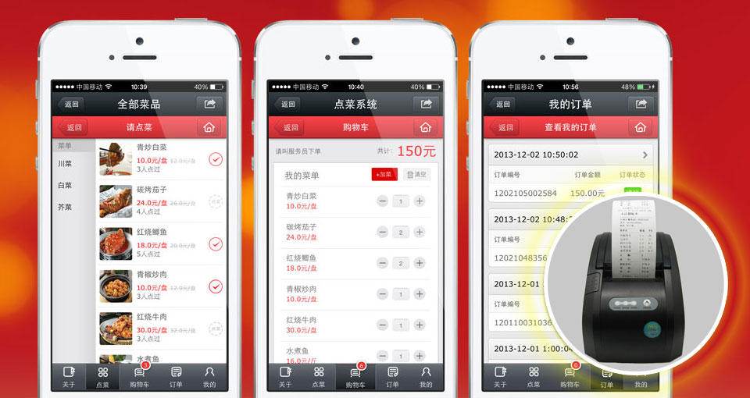
无线票据打印机
飞印打印机（GPRS,800~1000RMB）http://www.feyin.net/feature/

Slide 5
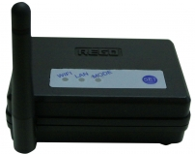
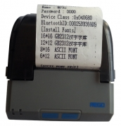
无线票据打印机
瑞工科技http://www.rgprt.com/wuxiandayinfuwuqi/18-4.html
8220-WIFI型热敏打印机

Slide 6
类品
微盟产品（微餐饮）使用指南
http://www.weimob.com/site/guide1
http://www.weimob.com/site/help?help=11
乐外卖（2013年12月中旬店家总数突破5000，终端用户突破22万，5000*180/月=90万/月）
http://www.lewaimai.com/success.html
http://www.lewaimai.com/price.html
http://www.lewaimai.com/course.html

Slide 7
类品
必胜宅急送
http://www.4008823823.com.cn/
http://d.4008123123.com/
http://d.4008123123.com/phhs_ios/app/appIndex.htm
麦当劳呢？没有手机app,要注册什么的，看来稍差一筹
https://www.4008-517-517.cn/cn/jsp-desktop/index.jsp

